Slide 1
Abschlusspräsentation Softwareprojekt Übersetzerbau
Parsercii

Slide 2
Aufgabe unserer Gruppe
Erstellen eines Parsergenerators
  Tabellengesteuerter LL1-Parser
  Eingabe: Grammatik
  Ausgabe: Parsertabelle
Parsen eines Tokenstreams
  Eingabe: TokenStream eines Lexers
  Ausgabe: Parsebaum

Slide 3
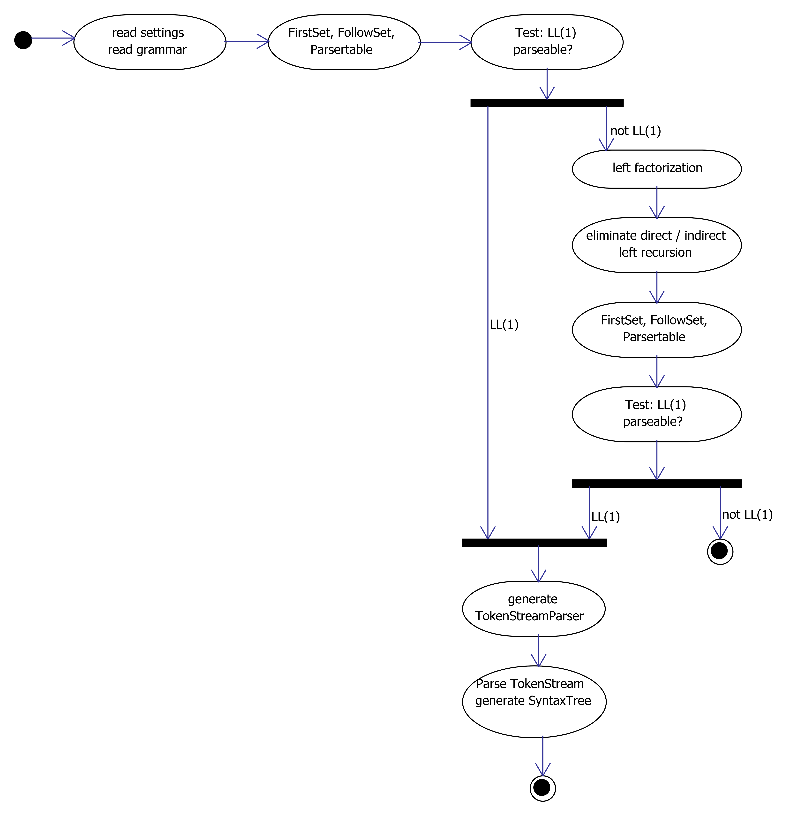
Das Ergebniss

Slide 4
Arbeitsaufteilung
Patrick Schlott
Christoph Schröder
Ying Wei
Fateh Kishi

Slide 5
Arbeitsaufteilung
Patrick Schlott
  Einlesen der Grammatik
  LL1-Umformung
  Tokenparser
  Grundlegende Projektstruktur
  Ausgaben
Christoph Schröder
Ying Wei
Fathe Kishi

Slide 6
Arbeitsaufteilung
Patrick Schlott
Christoph Schröder
  Deployment
  Aufstellen der Parsertabelle
Ying Wei
Fathe Kishi

Slide 7
Arbeitsaufteilung
Patrick Schlott
Christoph Schröder
Ying Wei
  Exception Handling
  Aufstellen der Parsertabelle
Fathe Kishi

Slide 8
Arbeitsaufteilung
Patrick Schlott
Christoph Schröder
Ying Wei
Fathe Kishi
  Testabdeckung

Slide 9
Probleme / Anmerkungen
Interfaces
  Veraltete Interfaces
  Unterschiedliche Versionen
Mehrdeutigkeit der Grammatik
Änderungen an der Grammatik

Slide 10
Vorführung

Slide 11
Danke für die
Aufmerksamkeit!
Fragen?

